Slide 1
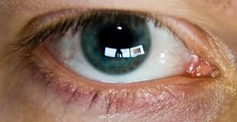
PORNOGRAFIA
CAUZE – EFECTE – SOLUŢII
"Tu ai ochi prea curaţi ca să privească răul şi nu Te poţi uita la răutate." Habacuc 1:13

Slide 2
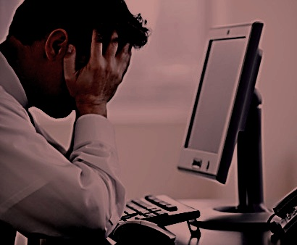
Date generale
Este o afacere de 50 de miliarde de dolari, din care se cumpără arme, droguri şi mijloace de a aduce suferinţă.
Peste 4,3 milioane de site-uri pornografice (15% din numărul total de site-uri)
500 de milioane de imagini
68 de milioane de căutări zilnice (1 căutare din 4)
2,5 milioane de e-mail-uri pornografice pe zi
Pornografia afectează viaţa personală, relaţia cu Dumnezeu, relaţia cu soţia, viaţa de familie, viaţa de adunare
Este considerat un subiect tabu din cauza mizeriei implicate în acest domeniu. Cel rău s-a folosit de această tăcere şi s-a strecurat pe nesimţite în inimile, minţile şi casele noaste
Pornografia crează dependenţă şi POATE FI BIRUITĂ !

Slide 3
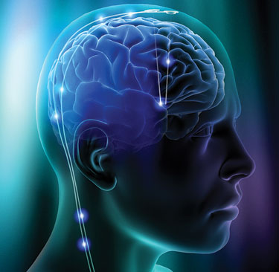
Prof.univ.dr. Voicu Tudorache, medic:
“Atenţie: transmiţătorii creierului, deci acele molecule care permit comunicarea între neuroni, sunt stimulate de materialele vizuale de tip pornografic şi activează ACELEAŞI circuite neuronale care sunt activate şi de heroină, despre care ştim că este cel mai puternic drog. Este foarte interesant lucrul acesta...
Din această cauză puterea de adicţie, de dependenţă de materialele şi imaginile vizuale pornografice este similară cu cea pe care o produce cel mai puternic drog, care este heroina.”

Slide 4
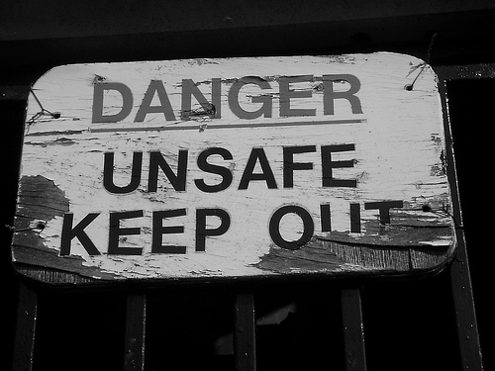
CAUZE ALE DEPENDENȚEI DE PORNOGRAFIE

Slide 5
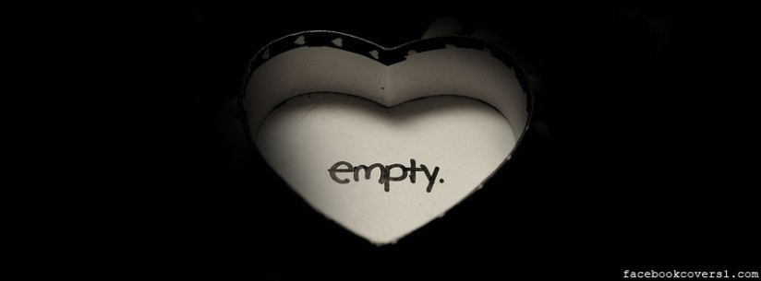
1. ABSENŢA LUI DUMNEZEU
Lipsa lui Dumnezeu din viaţa şi activităţile noastre.
Golul din inimă nu poate fi umplut cu nimic altceva decat cu Dumnezeu Însuşi. Omul a avut candva inima plina, după căderea în păcat omul a încercat să umple acest gol cu tot felul de lucruri care să îi readucă fericirea pierdută.
Şi bărbaţii lui Israel au luat din merindele lor şi n-au întrebat pe Domnul Iosua 9.14
Navighezi pe Net, dar spre ce? Ce cauţi când te aşezi în faţa calulatorului?
2 Samuel 11:1-2
1. Şi a fost aşa: la începutul anului, pe timpul când ies împăraţii la luptă, David a trimis pe Ioab şi pe slujitorii săi împreună cu el şi tot Israelul şi i-au nimicit pe fiii lui Amon şi au asediat Raba. Iar David a rămas la Ierusalim.
2. Şi a fost aşa: la timpul serii, David s-a ridicat din patul său şi se plimba pe acoperişul casei împăratului. Şi de pe acoperiş a văzut o femeie scăldându-se; şi femeia era foarte frumoasă la înfăţişare.

Slide 6
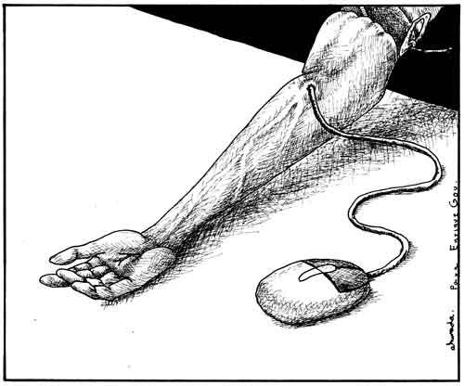
2. CULTUL DEPENDENȚEI
CULTURA DEPENDETEI – oamenii depind de medicamente, de substanţe, de mass-media, de jocuri de noroc.
Pornografia creează dependenţă.

Slide 7
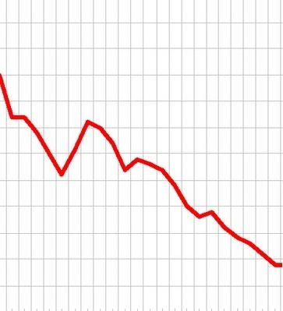
3. DEGRADAREA MORALĂ
Pornografia nu este vazută ca o problemă,
este o chestiune de alegere şi în cel mai rău
caz o deviaţie de natură psihică.

Slide 8
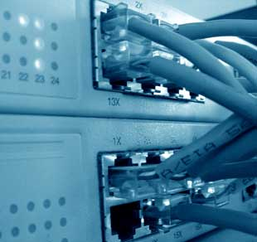
4. Dezvoltarea tehnicii fară precedent
Tehnologia poate fi folosită pentru comunicare, pentu Evanghelie, pentru a produce, însă poate fi folosită şi pentru a ne întina.
Mouse-ul este în mâna noastră.

Slide 9
5. Manipularea maselor folosind EROSUL
În cele mai multe reclame apar femei cu vorbe, mişcari gesturi care trimit la partea erotică.
Erosul vinde foarte bine.

Slide 10
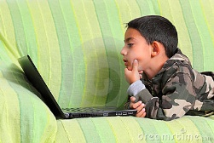
6. CURIOZITATEA
Adolescenţii vor să cunoască lucruri tabu înainte de vreme. Tăcerea pe marginea acestui subiect dar şi discutarea excesivă sunt la fel de periculoase pentru adolescenţi.

Slide 11
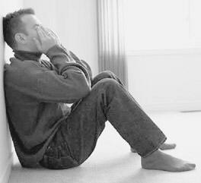
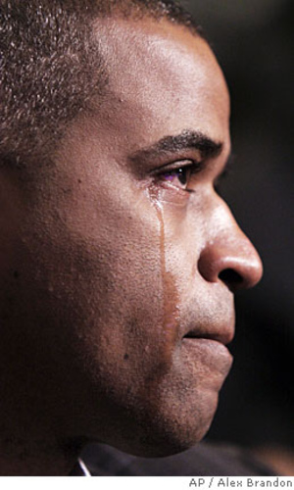
CONSECINȚE
ALE CONSUMULUI ŞI DEPENDENȚEI DE PORNOGRAFIE

Slide 12
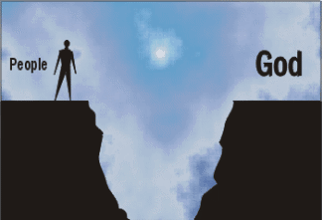
1. Rupe legatura cu Dumnezeu.
Pornografia murdăreşte ochii mintea voinţa şi inima unui om. Unele imagini vor rămâne adânc săpate în mintea omului şi vor fi folosite chiar în timpul rugăciunii sau în adunare.

Slide 13
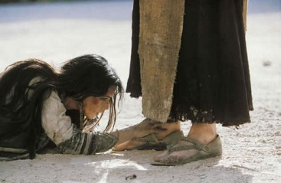
2. Te face vinovat de curvie.
Matei 5:27
“Aţi auzit că s-a spus «Să nu comiţi adulter» dar Eu vă spun că oricine se uită la o femeie ca s-o poftească a şi comis adulter cu ea în inima lui.”

Slide 14
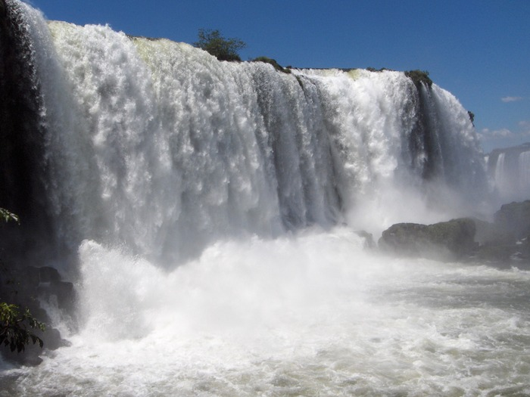
3. Produce efectul de cascadă
Te aruncă într-o goană după plăcere care cere noi şi noi senzaţii. Ce astăzi îţi produce plăcere, mâine nu te mai satisface. E nevoie de stimulente din ce în ce mai puternice.

Slide 15
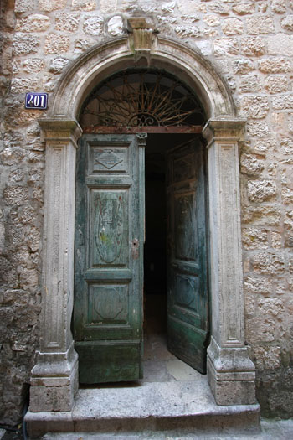
4. Deschide uşa pentru alte păcate.
Pornografia atrage după ea mai multe păcate: mastrurbarea (1 Corinteni 6:9,10)
Aduce egoismul, agresivitate şi te face incapabil de relaţii profunde. Afectează viaţa de familie. Deformează imaginea soţiei tale. O vei privi ca pe un instrument al plăcerii sau ca pe un star de filme pentru adulti, ceea ce va crea nemulţumire faţă de aspectul ei. Creează înclinaţii spre perversiuni.

Slide 16
5. Aduce judecata lui Dumnezeu peste tine.
Evrei 13:4
”pentru că pe curvari şi pe adulteri îi va
judeca Dumnezeu.”
Exemplu ne este David şi BatSeba

Slide 17
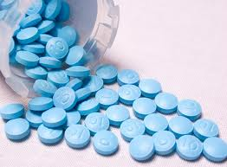
6. PROBLEME DE SĂNĂTATE
“Consumul de pornografie conduce la
impotenţă.” – Dr. Cătălin Cîrstoveanu
http://marnia.scienceblog.com/44/porn-induced-erectile-dysfunction-is-a-growing-problem/

Slide 18
SOLUȚII

Slide 19
1. Recunoşte ca pornografia este un păcat
- Pornografia produce ca orice păcat plăcerea de o clipă.
- Plăcerea se termină foarte repede şi apoi vin consecinţele devastatoarea asupra sufletului şi trupului.
- În paharul pornografiei este otravă. Domnul Isus vorbeşte despre o altfel de apă, apa vie (Ioan 4.13,14).
- În VT descoperirea goliciunii era o urâciune şi pedepsită cu moartea (Levitic 18)
- Efeseni 5:3 Aceste lucruri nici să nu fie pomenite între
voi, asta presupune ca aceste lucruri nici nu trebuie văzute.

Slide 20
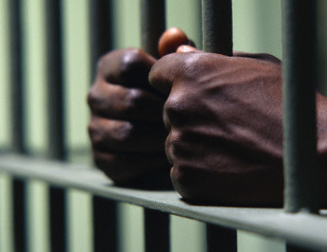
2. Cauta eliberarea de sub duhul curviei
De DUHUL CURVIEI (Osea 5:4) se scapă
doar la Dumnezeu nu prin terapii.
Coloseni 2:15 – Domnul Isus a biruit aceste
lucruri prin crucea sa.

Slide 21
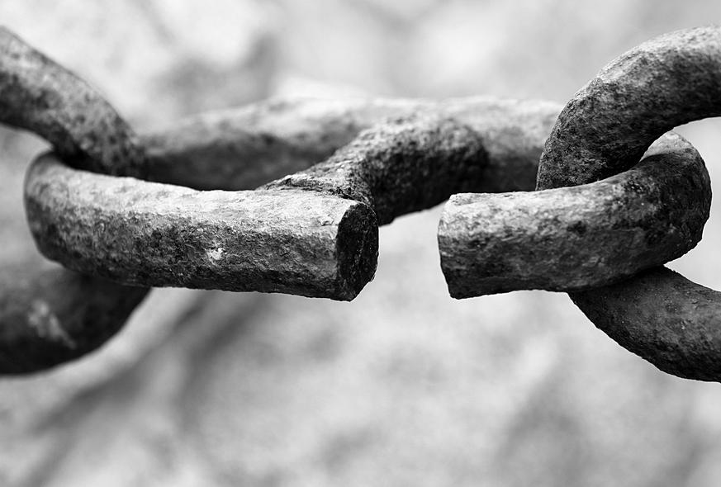
3. Rupe legăturile cu păcatul acesta
Deconectează-te de la internet, arde revistele şi
dvd-urile, şterge filmele şi pozele. Fugi de ispită ca
IOSIF.
De acest păcat se FUGE. Cu el NU SE DISCUTĂ.
(2 Timotei 2:22a)
1 Cor 10:13 "Nu este nici o ispită prea mare."

Slide 22
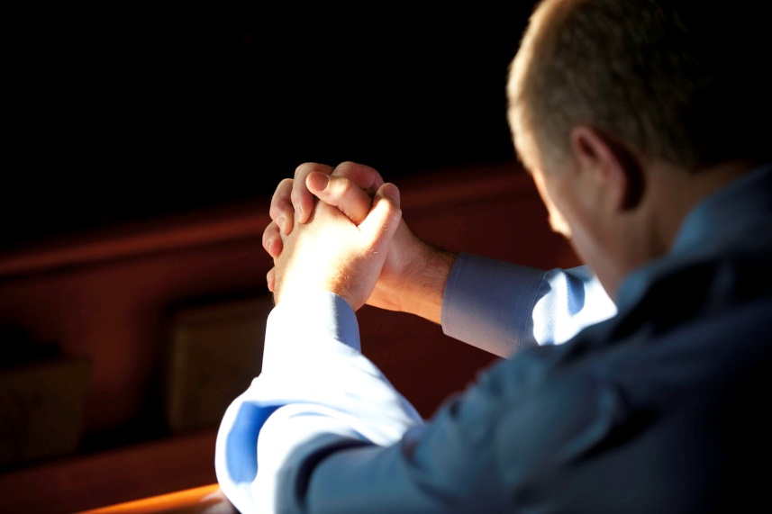
4. ÎNLOCUIEŞTE VECHILE ACTIVITĂȚI CU ALTELE
Roaga-te, citeste Biblia, Mergi la strângeri ale adunării, fă sport.
2 Timotei 2:22b Activitati noi in viata.
2 Timotei 2:22c Relatii noi.

Slide 23
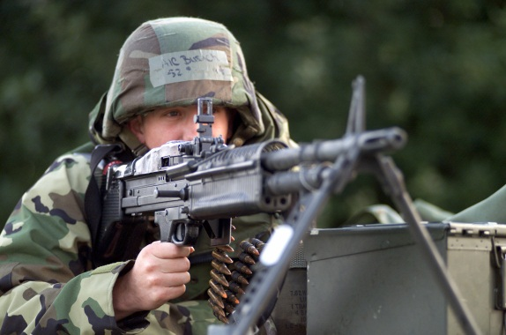
5. INTOARCE ARMELE !
„Secerisul este mare, lucratorii sunt putini”
- Foloseşte internetul pentru comunicare spre gloria Lui.
- Foloseşte internetul pentru răspândirea Evangheliei.
- Foloseşte internetul pentru zidirea şi încurajarea altora.
- Foloseşte internetul pentru a citi şi studia Biblia.
- Foloseşte internetul pentru a te documenta în diferite
domenii de activitate.

Slide 24
5. Mărturiseşte
Vorbeşte cu un frate de încredere şi
mărturiseşte-i păcatul,
rugati-vă împreună.

Slide 25
PENTRU PĂCATUL PORNOGRAFIEI A FOST JUDECAT DOMNUL ISUS HRISTOS

Slide 26
POŢI FI LIBER ÎN HRISTOS

